Slide 1
区块链-造福人类的伟大技术
建立信任和创造价值的五大原则

Slide 2


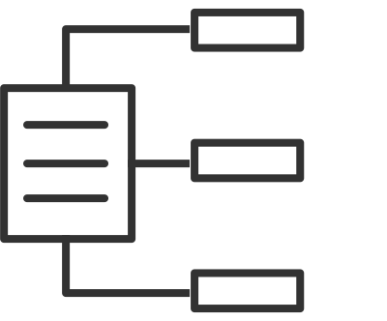
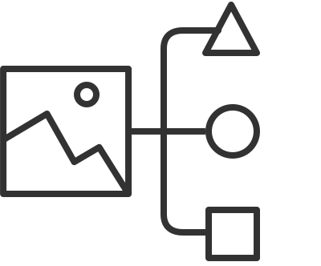


区块链的特质为造福人类提供了创新的方式
单一的真实事件视图
不可篡改的记录
基于许可的参与方式
为新的模式打开局面
区块链技术在网络成员之间创建一个分布式、共享的记录系统，消除了对不同分类账的需求及因此带来的分歧。
验证每个交易需要区块链网络所有成员的共识，所有经过验证的交易都会永久记录在区块链上。没有人可以删除它们，甚至连系统管理员都无法删除它们。
网络的每个成员都必须具有访问权限才能参与，以免产生不良行为。此外，信息仅在需要知道的基础上与其他网络成员共享。
区块链创新者每天都在发现，如何利用该技术的独特优势来分散权力、重新定义价值、建立新的联盟并重塑现状。

Slide 3
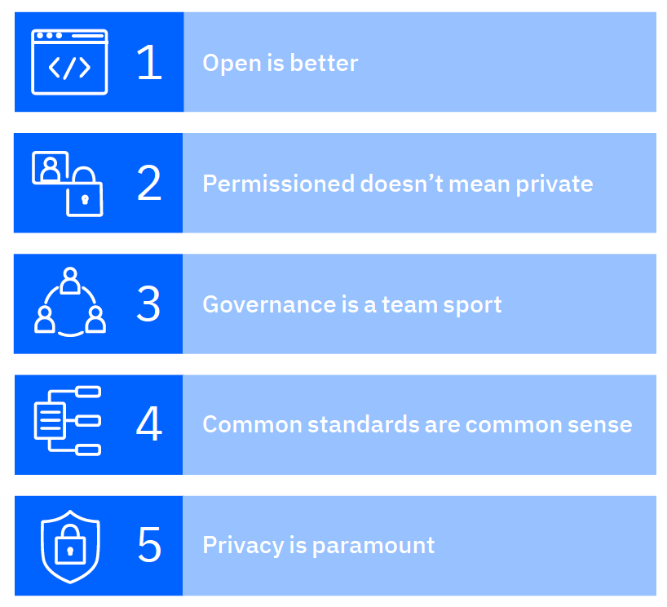
区块链的五大原则
如果区块链实现突破，成为主流技术，为这个世界带来更大的信任度和透明度，那么身为创新者，我们必须坚守一系列务实的发展理念，以此指导行动以及技术的应用。以下是我们总结出的一系列行之有效的区块链原则：
区块链网络必须有助于打造由开源贡献者和组织构成的多元化社区。这不仅有助于推动开放创新，还能提高代码整体质量。在开放式监管模式的支持下，广大参与者可按照免费许可模式开展协作。
开放更利于发展
为保障隐私而采用匿名形式往往不利于企业区块链参与者担负起监管和信托责任。区块链必须围绕许可和可信访问的原则进行设计。许可制区块链具有访问控制层，确保只有经过身份识别的特定参与者才能完成特定操作。
设置权限不代表私有
企业区块链必须采用分布式透明监管机制，以确保网络满足所有参与者的需求，并防止影响力过度集中。企业选择的平台应自动在业务网络中采用民主化的结构，并配备内置的隐私和“许可”功能。
监管需要团队合作
企业区块链应围绕通用标准进行设计，充分考虑互操作性。这有助于打造“面向未来”的业务网络，防止被特定供应商套牢，以及建立强大的创新者生态系统。互操作性必须涵盖云平台，这一点至关重要：供应商应根据数据存储位置统筹协调参与者。
借用通用标准形成共识
企业区块链的参与者必须能够控制哪些用户可以访问自己的数据，以及在什么情况下有权访问。根据定义，在区块链平台上，必须将数据分散存储至多个节点。此外，虽然任何一个参与者均非区块链网络的“所有者”，但是其中所存储数据的权利始终归数据创建者所有。
隐私至上

Slide 4
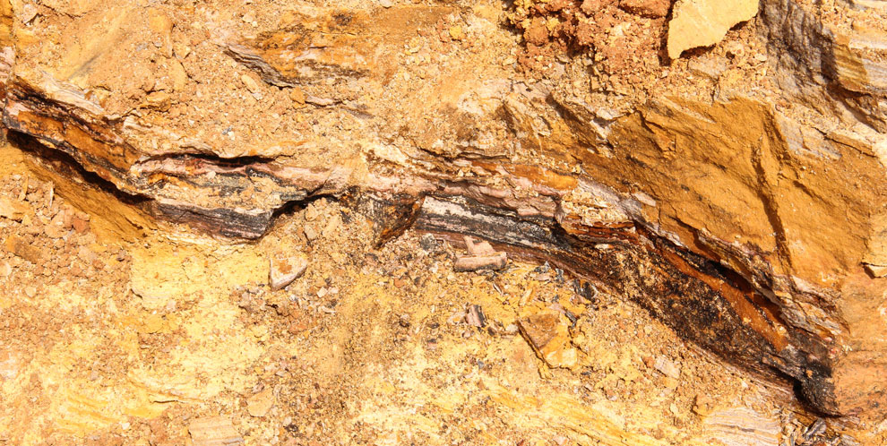
向善而生的科技，杜绝“血钴”
有道德的钴开发
钴可以广泛应用于制取合金、颜料、电池，还可以应用于医疗用途。但钴的开采会造成严重的污染和健康风险，特别是在贫穷国家，很多地方采取“手工”采矿作业，在刚果(金)约有10万名矿工手工开采钴矿石，被称为“人体挖掘机”，这种方法得到的钴也被称为“血钴”。
为了采用可靠的方法让企业向客户证明所使用的钴来源于安全的采矿作业，IBM与福特汽车等公司正在进行一个区块链试点，可以演示钴供应链中的材料如何从矿山到生产、交易和加工的全部环节。

Slide 5

区块链助力环境污染治理
将塑料垃圾变成有价值的货币
根据科学家预测，每年有800万公吨的塑料倾倒入海洋，长此以往，到2050年海洋中的塑料数量将会超过鱼类的数量。IBM与加拿大初创公司Plastic Bank合作开发了一个区块链应用程序，通过“交易”塑料，人们可以获得加密货币奖励，用于改善孩子的教育，获得食物，提升自己的贷款信誉等。而人们提供的塑料会被研磨成颗粒，然后转售给制造商加工成可用于其他商品的原材料。

Slide 6
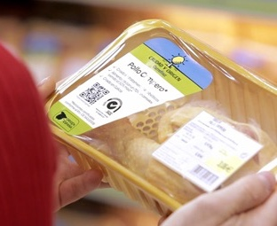
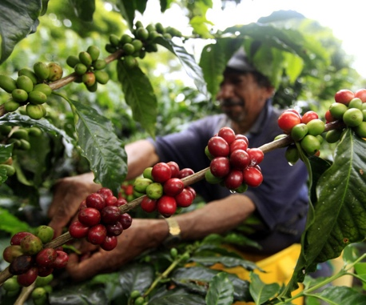

IBM Food Trust 解决方案提升食品安全
家乐福为消费者提供溯源数据
咖啡平台为行业带来变革
沃尔玛增强绿叶蔬菜安全
GSF 跟踪新鲜牛肉
购物者通过二维码扫描无抗生素鸡肉上的标签，进行“质量和产地”，从生产到分销的追溯
咖啡农民平台使消费者了解他们的咖啡之旅，并给予小费或捐赠给咖啡农
沃尔玛已要求其所有绿叶供应商加入Food Trust，以确保在食品召回时立即追踪。
跟踪，追溯，监控食品供应链中的新鲜牛肉，利用ERP, RFID, 以及存储在区块链的物联网温度数据

Slide 7

















TradeLens 平台链接贸易生态系统实现信息共享
Inland Transportation
内陆运输
连接生态系统 将供应链中的所有各方——包括贸易商、货运代理、内陆运输、港口和码头、海运承运人、海关和其他政府部门，以及其他各方——聚集在一个基于区块链，并具有安全许可和身份框架的平台上。 真正的信息共享 提供了无缝的、安全的、实时的、可操作的供应链信息在贸易各方之间的共享，包括运输里程碑、货物细节、贸易文件、嵌入贸易文件中的结构化数据、海关备案、传感器读数等等。预计全球市场因共享必要信息而带来的成本节省将达到270亿美元。 促进协作和信任 使跨组织业务流程的数字化和自动化成为全球贸易不可或缺的一部分，包括进出口通关，区块链确保安全、可审计和不可抵赖的交易。 刺激创新 通过开放的、非专有的API、使用标准和促进互操作性以及启动应用程序市场，为持续改进和创新奠定基础，各方可以使用该市场为自己、合作伙伴和客户构建和部署以tradelens为基础的应用程序。
Customs Brokers
报关行
Shippers / Beneficial Cargo Owner
货运商
Supply Chain Visibility Systems
供应链可视化系统
Customs Systems
海关系统
THE PLATFORM IS BUILT ON AN OPEN TECHNOLOGY STACK AND IS UNDERPINNED BY BLOCKCHAIN TECHNOLOGY
Trade Associations
行业协会
Supply Chain / Transportation Management Systems
供应链/运输管理系统
Freight Forwarders / 3PLs
货运代理/三方物流
Authorities
监管机构
Port Community Systems; Terminal Operating Systems
港口同盟
Financial / Insurance Services
金融/保险服务

Slide 8
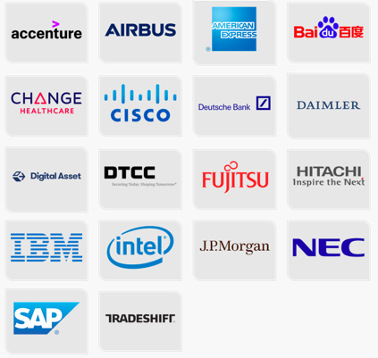
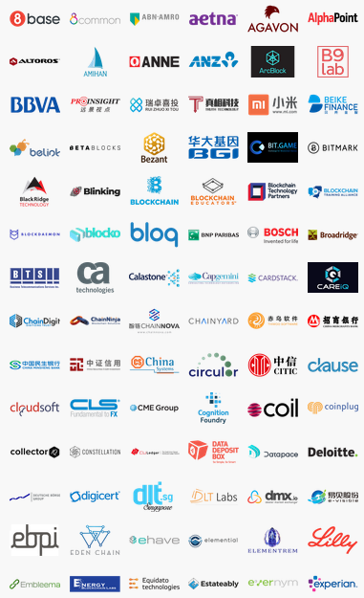
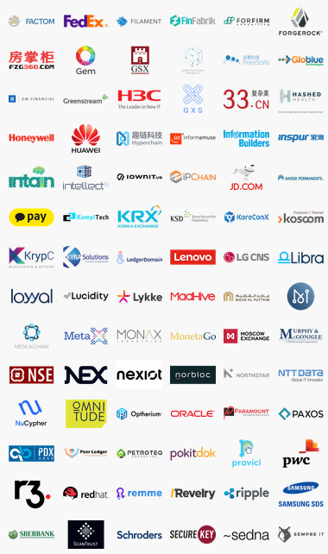
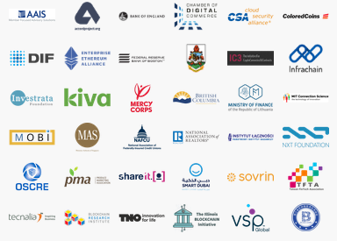
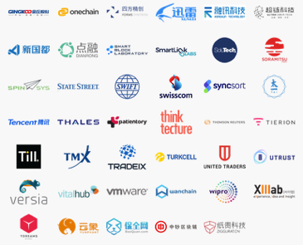
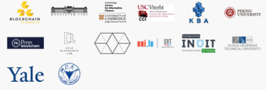
为快速推进区块链跨行业的应用落地，多家企业联合推出超级账本项目 IBM作为主要参与者做出了巨大贡献
Premier
General
超级账本是为推进跨行业区块链技术而创建的基于协同的项目。创建于2016二月，目前有超过 280 成员企业致力于开源、开放标准及开放治理模式。
Associate
Academia Associate

Slide 9




IBM区块链团队致力于为客户提供端到端的服务
生态系统
IBM利用自身多元化的生态系统，帮助客户发展战略合作伙伴关系，创造竞争优势
服务
IBM帮助客户通过构建或加入新的业务网络和应用程序来解决关键的行业挑战
解决方案
IBM区块链团队与客户共同协作，实现从项目构思到实施落地的全方位赋能。深厚的行业背景、专业的人才及资源储备将助力客户加速构建具备企业级安全及运营能力的区块链网络。
IBM区块链平台
IBM帮助客户在复杂、多样的环境中构建、运营和发展区块链网络
作为Hyperledger的创始人及首席成员之一，IBM将持续致力于区块链的开源，开放标准标准和开放治理模式，推动区块链的跨行业、多场景落地

